Slide 1
第9章 PKI技术
南京邮电大学信息安全系
《网络信息安全》教研组
南京邮电大学信息安全系

Slide 2
思政融入点—社会角色和社会责任感教育
信任——X.509中的“信任”：当实体A假定实体B严格地按A所期望的那样行动，则A信任B。
当实体A（大学生的父母）假定实体B（大学生）严格地按照父母所希望的那样行动，大学生才值得其父母信任。但是实际上很多大学生在学校的表现和行为，并不值得其父母的信任。
引导学生首先要做一个值得父母信任的人，做好学生的本职工作；其次现代社会越来越是一个需要相互建立基本信任的社会，要做一个让他人信任的人。

Slide 3
主要内容
9.1 理论基础
9.1.1 CA认证与数字证书
9.1.2 信任关系与信任模型
9.2 PKI的组成
9.3 PKI的功能和要求
9.3.1 密钥和证书管理
9.3.2 对PKI的性能要求
9.4 PKI的优缺点
9.2.1 认证机构
9.2.2 证书库
9.2.3 PKI应用接口系统
南京邮电大学信息安全系

Slide 4
9.1 理论基础
建立信任关系
认证性 为所有网络应用提供
Internet应用 完整性 可靠透明的安全服务
机密性
不可否认性
——PKI（Public Key Infrastructure，公钥基础设施）是以数字证书为基础，利用公钥理论和技术建立的提供信息安全服务的基础设施。
它的提供应该隐藏在其他应用后面，用户不需要也无法直观感觉到它是否在起作用
南京邮电大学信息安全系

Slide 5
9.1.1 CA认证与数字证书
基础
最大漏洞
PKI 公钥加密体制 用户公钥可被篡改
值得信赖且独立的第三方充当认证中心（CA），来确认声称拥有某个公开密钥的人的真正身份。
提供网络安全的全面解决方案：加密、数字签名和密钥交换
保证用户公钥的真实性，即确认某个人真正的公钥，需要有一定认证机制
南京邮电大学信息安全系

Slide 6
数字证书的创建和使用
① 要发布自己公钥的用户A申请证书，CA核实身份后颁发证书（CA的主要职责）：
C_{A}=E(PR_{CA}, [Time₁||ID_{A}||PU_{A}])
② 其他用户B得到C_{A}，并用已得到的CA的真实公钥PU_{CA}验证该证书是真实的：
D(PU_{CA}, E(PR_{CA}, [Time₁||ID_{A}||PU_{A}]))
就可以得到A的真实公钥PU_{A}。
南京邮电大学信息安全系

Slide 7
数字证书的作用和特点
用户得到CA公钥真实 信任CA所颁发证书中其他用户公钥真实 证书拥有者向其他用户证明自己身份及与公钥的匹配关系
数字证书特点：
① 任何有CA公钥的用户都可恢复被CA认证的其他用户公钥；
② 证书的完整性由CA的数字签名来保证，除了CA外无人能不被察觉地篡改该证书。
南京邮电大学信息安全系

Slide 8
X.509数字证书各部分的含义
证书格式采用X.509 v3标准：IPSec、SSL、SET
域 | 含 义
Version | 证书版本号，不同版本的证书格式不同
Serial Number | 序列号，同一认证机构签发的证书序列号唯一
Algorithm Identifier | 签名算法，包括必要的参数
Issuer | 认证机构的标识信息
Period Validity | 有效期
Subject | 证书持有人的标识信息
Subject’s Public Key | 证书持有人的公钥
Signature | 认证机构对证书的签名
南京邮电大学信息安全系

Slide 9
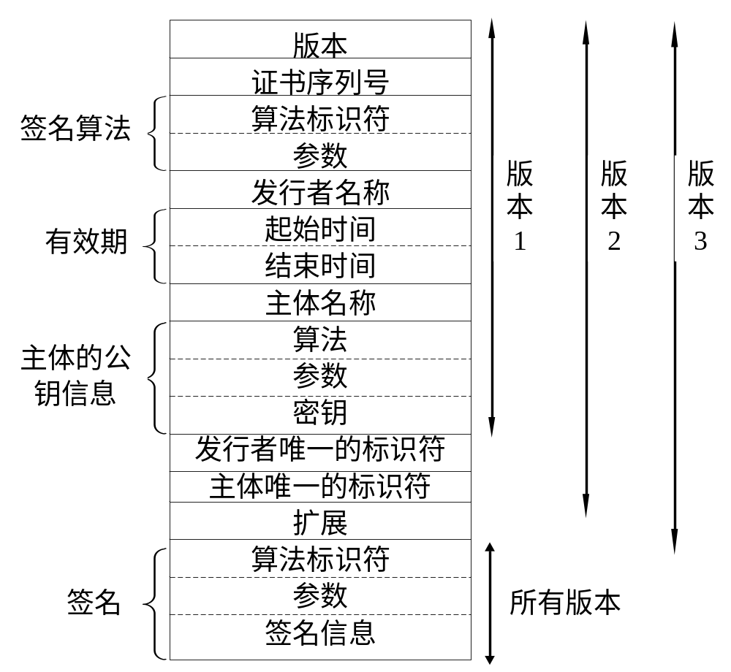
X.509数字证书的格式
南京邮电大学信息安全系

Slide 10
9.1.2 信任关系与信任模型
• 用户必须完全相信CA是公正和正确的；
• 一个被用户信任的实体可向用户推荐他所信任实体，而这个实体又可推荐其他实体 信任路径
X.509中的“信任”：当实体A假定实体B严格地按A所期望的那样行动，则A信任B。
PKI中的“信任”：如果用户假定CA可以将任一公钥准确绑定到某个实体上，则他信任该CA。
南京邮电大学信息安全系

Slide 11
（1）认证机构的严格层次结构模型
建立信任模型的目的：确保一个CA签发的证书能够被另一个CA的用户所信任。
严格层次结构模型是一棵倒置的树：
“树根”代表对所有实体有特别意义的CA——根CA，是信任的根或“信任锚”——认证起点/终点。
南京邮电大学信息安全系

Slide 12
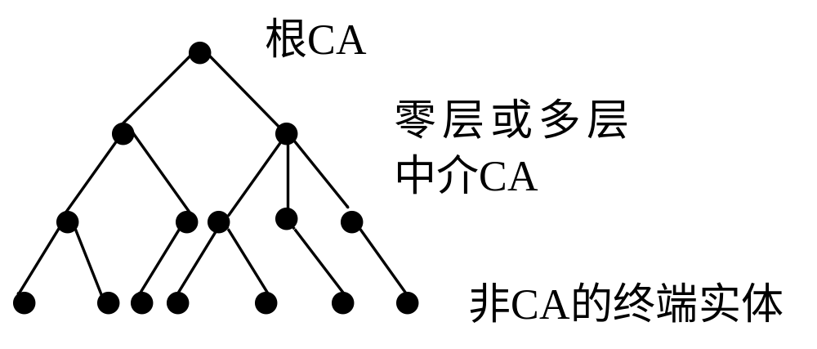
CA的严格层次结构模型图
唯一都需要与所有实体建立信任的是根CA，即每个中介CA和终端实体都必须拥有根CA的公钥——它的安装通过安全的带外方式。
南京邮电大学信息安全系

Slide 13
（2）分布式信任结构模型
把信任分散在两个或多个CA上：
A把CA1作为信任锚
B把CA2作为信任锚
整个分布式结构的CA必须是整个PKI系统的一个子集所构成的严格层次结构的根CA。
交叉认证：同位体根CA（CA1和CA2）的互连过程
南京邮电大学信息安全系

Slide 14
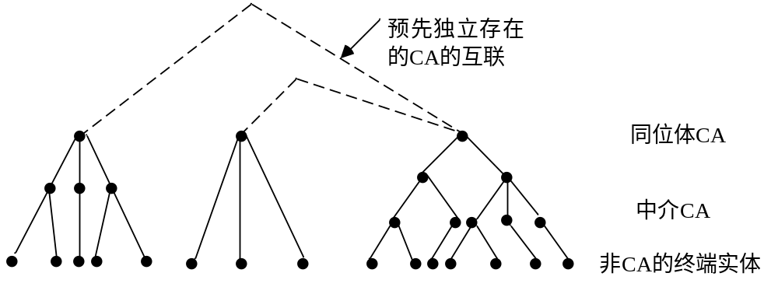
分布式信任结构模型图
南京邮电大学信息安全系

Slide 15
（3）Web模型
★ Web模型依赖于流行的浏览器
浏览器 CA的公钥（如Verisign）
CA的私钥 Web服务器的数字证书
浏览器厂商起到信任锚的作用，预装公钥的CA就是它所认证的CA——有隐含根的严格层次结构。
预装
信任的传递
签发
浏览器用户得到Web服务器的公钥
南京邮电大学信息安全系

Slide 16
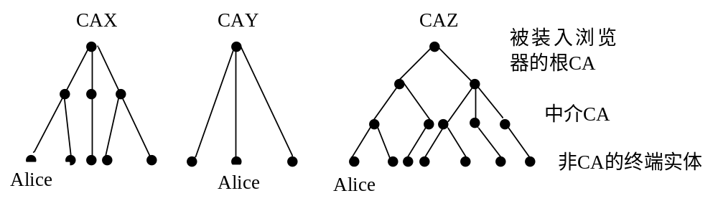
Web模型图
安全问题：
• 预装公钥的CA是“坏的”，不能保证服务器公钥的真实性。
• 没有实用机制来自动即时撤消嵌入到浏览器中的CA公钥。
• 终端用户与嵌入的根CA之间交互十分有限。
南京邮电大学信息安全系

Slide 17
（4）以用户为中心的信任模型
• 每个用户自己决定信任其他哪些用户。
• 用户的最初信任对象包括用户的朋友/家人/同事，但是否真正信任某证书则被许多因素所左右。
• PGP的一个用户通过担当CA（签发其他实体的公钥）来发布其他实体的公钥——建立信任网（Web of Trust）。
• 在技术水平较高和利害关系一致的群体中可行。
南京邮电大学信息安全系

Slide 18
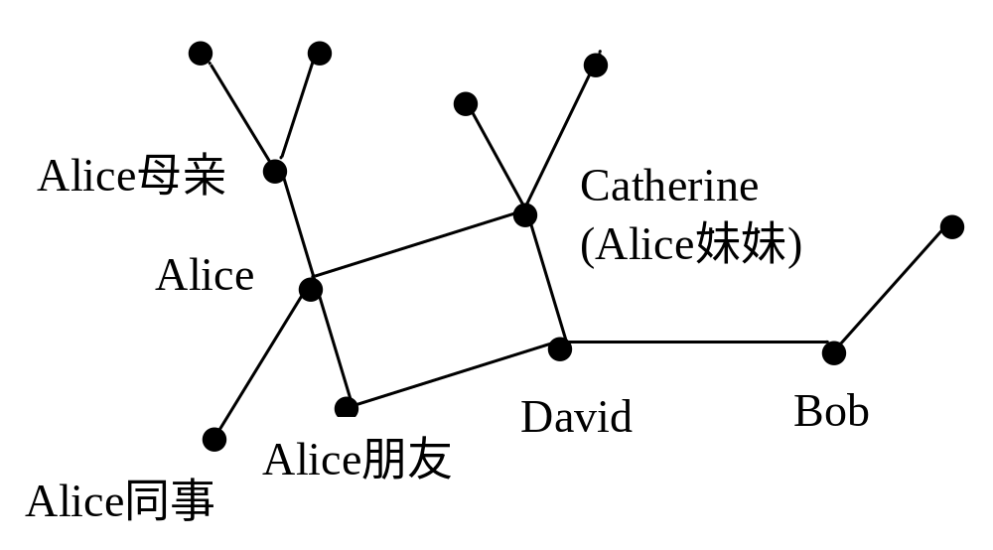
以用户为中心的信任模型图
模型反映了人们的社会交往
A1ice David A1ice Bob
Catherine介绍
David介绍
？
南京邮电大学信息安全系

Slide 19
（5）交叉认证
• 建立多个独立运行PKI域为不同环境用户团体服务。
• 每个CA只覆盖一定范围，隶属于不同CA的用户要交换信息——引入交叉证书和交叉认证。
交叉认证——在以前无关联的PKI域的CA之间建立信任关系，双方CA先要安全地交换公钥信息。
一个CA的用户信任所有与自己CA有交叉认证的其他CA的用户。
沿着信任路径
进行信任的传递
南京邮电大学信息安全系

Slide 20
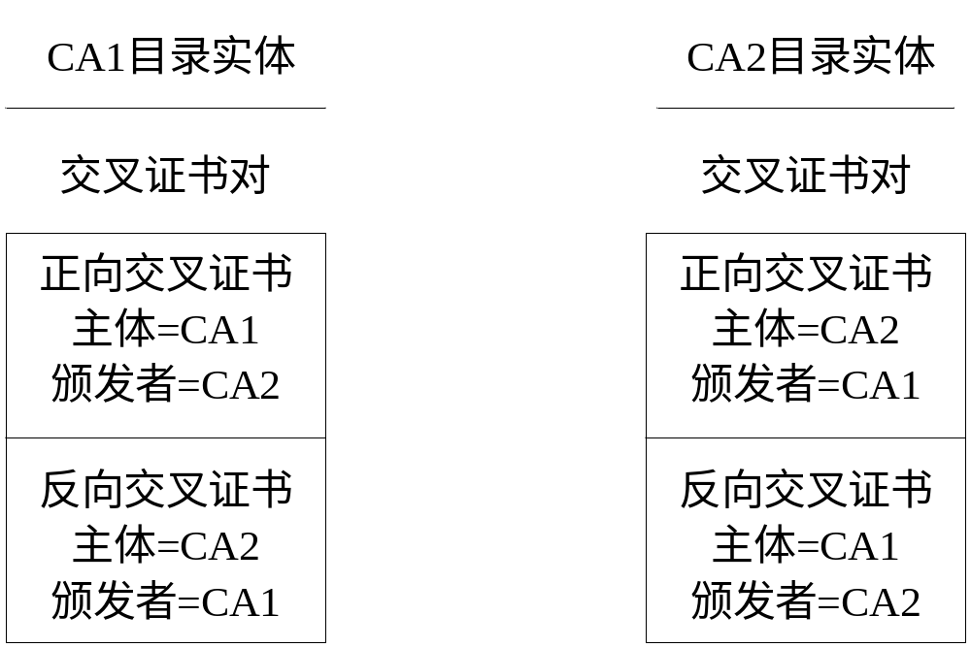
在CA1和CA2之间交叉认证的例子
假设Alice有CA1公钥，Bob有CA2公钥，交叉认证后，Alice的信任能扩展到CA2的主体群（包括Bob），反之亦然。
南京邮电大学信息安全系

Slide 21
9.2 PKI的组成
9.2.1 认证机构
CA的职责：
• 验证并标识证书申请者的身份。
• 确保CA用于签名证书的私钥的质量。
• 确保整个签名过程的安全性，确保CA签名私钥的安全性。
• 证书信息（包括公钥证书序列号、CA标识等）的管理。
• 确定并检查证书的有效期限。
• 确保证书主体标识的唯一性，防止重名。
• 发布并维护作废证书列表（CRL）。
• 对整个证书签发过程做日志记录。
南京邮电大学信息安全系

Slide 22
CA密钥对的生成和管理
1）选择较长密钥对：最好是2048位。
2）使用硬件加密模块：软件加密要将密钥读入内存而会被陷阱程序窃取，而硬件加密模块会感应到这一情况而将密钥销毁。
3）使用专用硬件产生密钥对：优质的随机数产生器可以连续产生无任何相似部分的多个密钥对。
4）秘密分享原则：管理员合作才能完成证书签发和备份密钥恢复工作。
南京邮电大学信息安全系

Slide 23
发布并维护作废证书列表CRL
• CRL：包含未到期但已撤消的证书列表的签名数据结构。
• CRL的完整性和可靠性由CA对它的数字签名保证。
• CRL被创建后可通过证书库和网络自由分发。
• CA定期（几个小时到几个星期）发布CRL，CRL之间的时间延迟是应用CRL的一个主要的缺陷。
南京邮电大学信息安全系

Slide 24
9.2.2 证书库
• 证书库是CA所签发的证书和CRL的集中存放地。
• 系统必须确保证书库的完整性，防止伪造、篡改证书和CRL。
• 构造证书库的最佳方法是采用支持LDAP协议的目录系统。
• LDAP很好地解决了人们使用其他应用程序访问证书及CRL的问题。
南京邮电大学信息安全系

Slide 25
9.2.3 PKI应用接口系统
PKI应用接口系统的功能：
• 完成证书的验证工作，为所有应用以一致、可信的方式使用证书/CRL/密钥备份与恢复系统提供支持。
• 确保用户的签名私钥始终只在用户本人的控制下。
• 实现密钥更新的自动、透明与一致。
• 向应用提供历史密钥的安全管理服务。
• 为所有应用提供统一模式的交叉证书的验证支持。
• 支持多种密钥存放介质，包括IC卡、安全文件。
• PKI应用接口系统应该跨平台。
南京邮电大学信息安全系

Slide 26
9.3 PKI的功能和要求
PKI是创建、管理、存储、分发和作废证书的软件、硬件、人员、策略和过程的集合，主要功能为：
1）为需要的用户生成一对密钥；
2）CA为用户签发数字证书并分发给需要的用户；
3）用户对数字证书的有效性进行验证；
4）对用户的数字证书进行管理。
南京邮电大学信息安全系

Slide 27
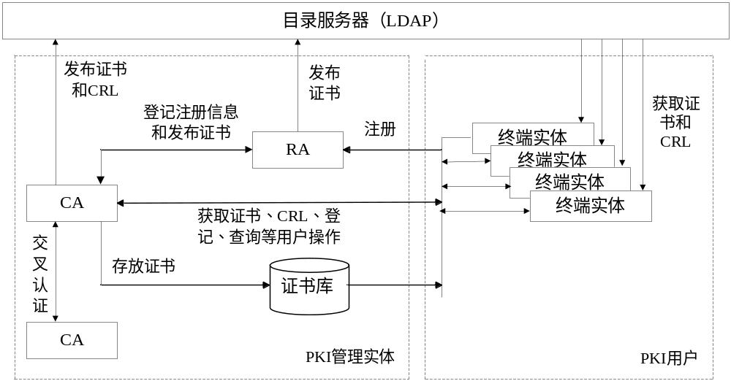
PKI认证体系的基本模型
南京邮电大学信息安全系

Slide 28
9.3.1 密钥和证书管理
（1）初始化阶段
1）终端实体注册
• 是单个用户或进程的身份被建立和验证的过程。
• 是在线执行的，用注册表格的交换来实现。
• 注册中心RA是证书注册审批机构，与CA逻辑上是一个整体，可单独也可合并在CA中实现。
• 只有CA而非RA有权颁发证书和撤消证书。
南京邮电大学信息安全系

Slide 29
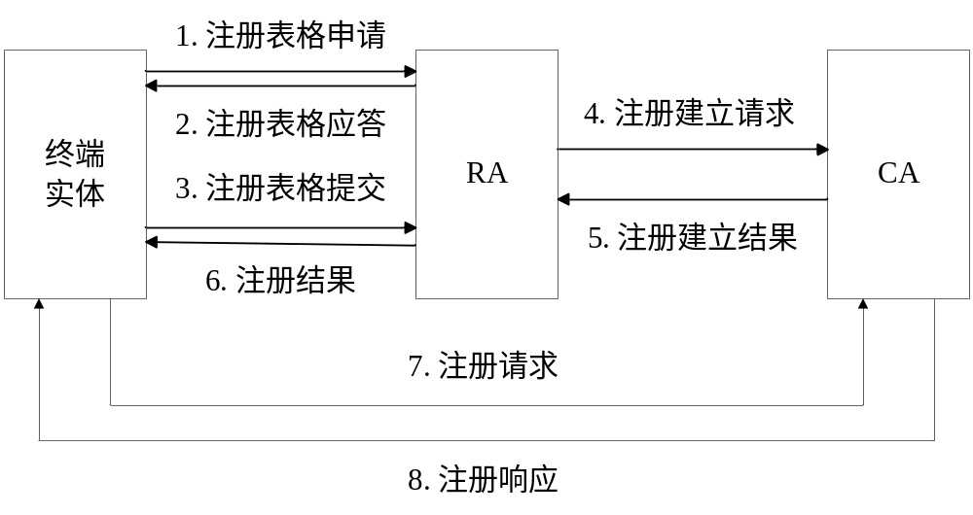
终端实体初始化方案
南京邮电大学信息安全系

Slide 30
2）密钥对产生
终端实体（用户）的密钥对有两种产生方式：
产生方法 | 分发方法 | 优点 | 缺点 | 对应证书类型 | 适用 场合
用户自己生成 | 将自己公钥以安全方式传送给CA | CA也不知道用户私钥 | 密钥对安全强度可能不高 | 由浏览器产生的普通证书和测试证书 | 不适合比较重要的网络交易
CA 替用户生成 | 将用户私钥以安全方式传送给用户 | 密钥对安全强度比较高 | CA必须销毁自己保存的用户私钥 | 商家证书和服务器证书 | 重要的应用场合
南京邮电大学信息安全系

Slide 31
双密钥对模型中密钥管理的区别
 | 支持服务 | 两个密钥对 | 本人用的 私钥的管理 | 他人用的 公钥的管理
一 个 用 户 | 不可 否认 | 签名私钥/ 验证公钥对 （生存期长） | 签名私钥不能 备份和存档 | 验证公钥需 备份和存档 (即密钥档案)
 | 机密 性 | 加密公钥/ 解密私钥对 （生存期短） | 解密私钥需 备份和存档 (即密钥历史) | 加密公钥不需 备份和存档
南京邮电大学信息安全系

Slide 32
3）证书创建和4）证书分发
• 只能由CA创建，所有要与该用户进行安全通信的其他用户都会向CA请求该用户的证书。
• 最成熟的证书分发——证书使用者查询网上的证书库，以得到其他用户的证书。
• 与该用户通信的对方必须容易获得该用户的：
1）用于机密性的证书
2）用于数字签名的证书。
南京邮电大学信息安全系

Slide 33
5）密钥备份和托管和6）密钥存储
• 忘记保护解密私钥的口令、磁盘被破坏或雇员被解雇等造成无法访问解密私钥——密钥备份。
• 若注册时声明密钥对用于加/解密，那么CA可对该用户的解密私钥进行备份。
• 密钥托管——用户把自己的解密私钥交由第三方保管，允许他解密有关密文。
• 由政府担任可信第三方的被托管密钥是GAK（政府访问密钥）。
• 使用PKCS#12作为用户私钥和证书的封装形式。
南京邮电大学信息安全系

Slide 34
（2）颁布阶段
1）证书检索
有两种不同的情况需要检索一个终端实体证书：
① 数据加密发给其他实体的需求（保证机密性）；
② 验证从另一个实体收到的数字签名的需求（实现对数字签名的验证）。
2）证书验证
南京邮电大学信息安全系

Slide 35
3）密钥恢复和4）密钥更新
• 密钥恢复——解密私钥已被破坏但没被泄露时， 从备份（用户的密钥历史）中重新得到该密钥。
• 密钥管理生命周期包括从远程备份设施（如密钥恢复中心或CA）自动化地恢复解密私钥的能力。
• 密钥更新——证书“接近”过期或私钥泄露时，必须自动化地颁发一个新的公/私钥对和相关证书。
南京邮电大学信息安全系

Slide 36
（3）取消阶段
1）证书过期
证书的有效期结束后将会过期，该终端实体可能做如下三件事之一：
• 证书恢复：相同的公钥被加入具有新有效期的新证书（密钥对和证书仍然可靠）；
• 证书更新：产生新的公/私钥对并颁发新的证书；
• 没有活动：不再参加PKI。
南京邮电大学信息安全系

Slide 37
2）证书撤消
• 证书自然过期之前对证书的即时取消，警告其他用户不要再使用这个公钥。
终端用户 作废证书列表CRL
RA 证书撤消
CA 在线证书状态协议OCSP
撤销原因：雇佣终止
CA签名私钥的泄露
用户的身份改变
遗失保护签名私钥的口令
用户私钥被盗
南京邮电大学信息安全系

Slide 38
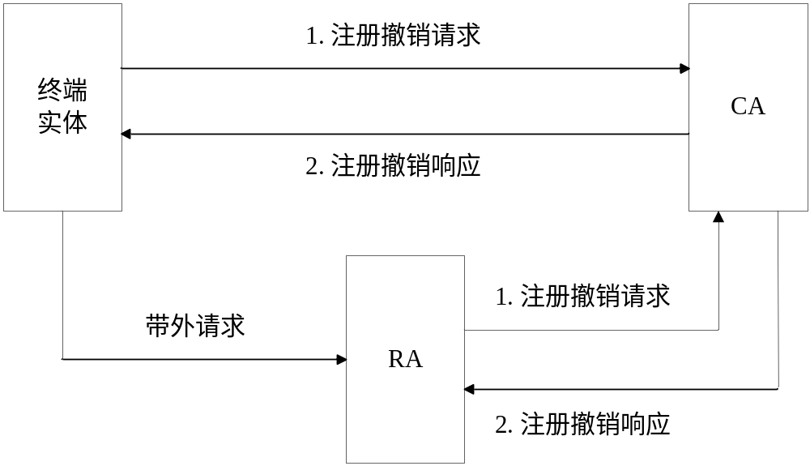
证书撤消实例方案
南京邮电大学信息安全系

Slide 39
3）密钥销毁
销毁密钥的原因：
① 密钥使用时间越长泄露机会越大；
② 如果密钥已泄露，那么密钥使用越久损失越大；
③ 破译者愿意花费更多精力破译使用久的密钥。
密钥的所有拷贝都被销毁，重新生成该密钥的全部信息也被删除时，该密钥的生命周期才终止。
南京邮电大学信息安全系

Slide 40
4）密钥历史和5）密钥档案
• 密钥历史——保证机密性的加密公钥总要过期，因此用户必须安全可靠地存储相应的解密私钥。
• 密钥档案——用户应该可靠地保存已经过期的用于验证他人数字签名的该用户公钥，以便再次对他人的数字签名进行验证，主要用于审计和出现交易争端时。
南京邮电大学信息安全系

Slide 41
9.3.2 对PKI的性能要求
• 透明性和易用性——向用户屏蔽复杂的安全解决方案，对用户简单易用
• 可扩展性——证书库和CRL必须具有良好的可扩展性
• 互操作性——必须建立在标准之上
• 支持多应用——面向广泛的网络应用
• 支持多平台
南京邮电大学信息安全系

Slide 42
9.4 PKI的优缺点
PKI的优点：
• 能提供Kerberos不能提供的服务——不可否认性。
• 相对Kerberos来说，PKI从开始设计就是一个容易管理和使用的体制。
• 提供所有的密钥管理功能，远超过Kerberos和其他解决方案。
• 利用证书库进行数字证书的安全发布，CA和证书库都不会像KDC那样形成瓶颈。
南京邮电大学信息安全系

Slide 43
PKI的缺点
• PKI是一个正在发展的标准，而它的实现需要一套完整的标准。
• 实现PKI可能太昂贵，如果实现PKI失败，最主要的原因是代价高昂。
• 在PKI中，每个人都必须看管好自己的私钥，这也不是一个简单的工作。
南京邮电大学信息安全系

